Slide 1
Šablony III.
Mateřská škola Nový Smokovec

Slide 2
Základní informace
Termín: 29.5 – 3.6.2022
Místo: Vysoké Tatry – Nový Smokovec
Informace o MŠ a jejím vzdělávacím programu

Slide 3
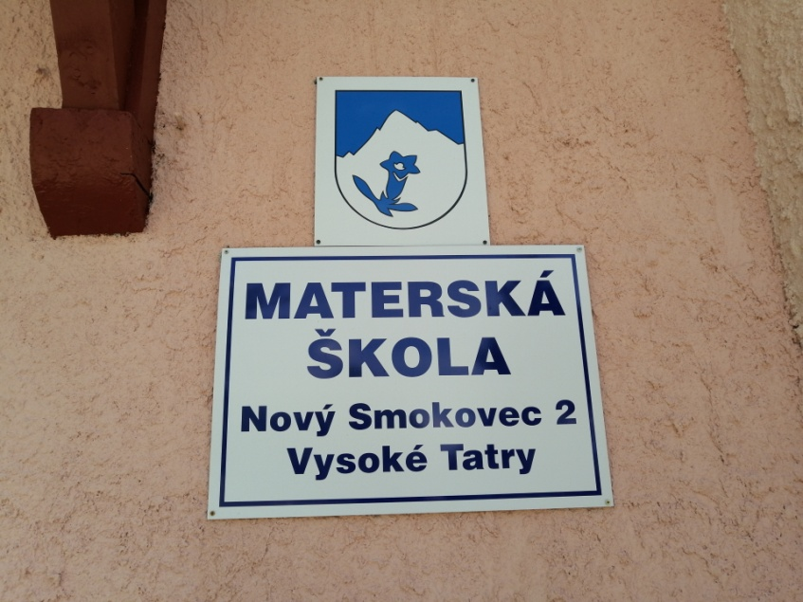
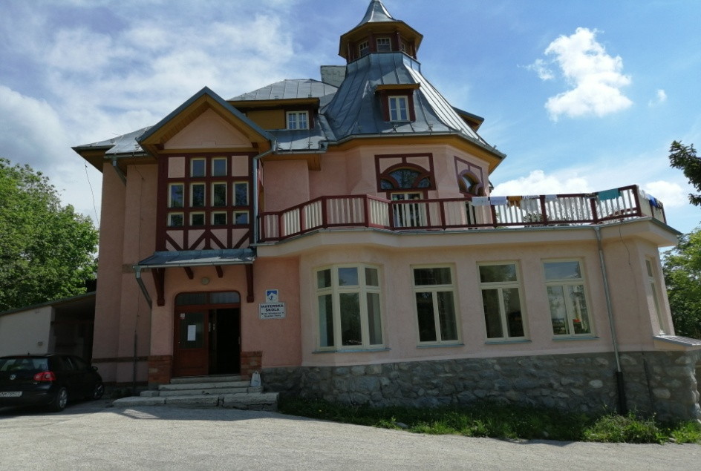
MŠ nový Smokovec

Slide 4
Program
Pondělí- Seznámení s MŠ, náslechy a rozhovory s ředitelkou a pedagogy
Úterý – Hledání pokladu, Představení dětí pro seniory
Středa – Celodenní výlet na Hrebienok
Čtvrtek – „Den s Indiány“, večerní táborák
Pátek - Olympiáda

Slide 5
Vzdělávací systém v Čr a SR. Porovnání vzdělávacího systému MŠ DUBEČ A MŠ NOVÝ SMOKOVEC
Srovnání vzdělávacího systému z pohledu přístupu v ČR a SR
Vzájemné propojení školního vzdělávacího programu
Respekt, samostatnost, svoboda
Aspekt prostředí, kde dítě žije
Město x příroda
Aktivní zapojení dětí s specifickými potřebami
Podpora státu, obce a rodičů

Slide 6
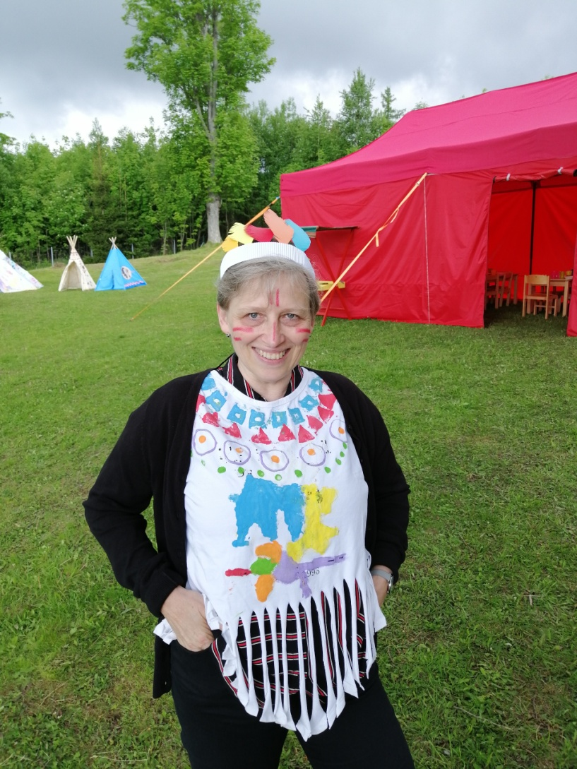
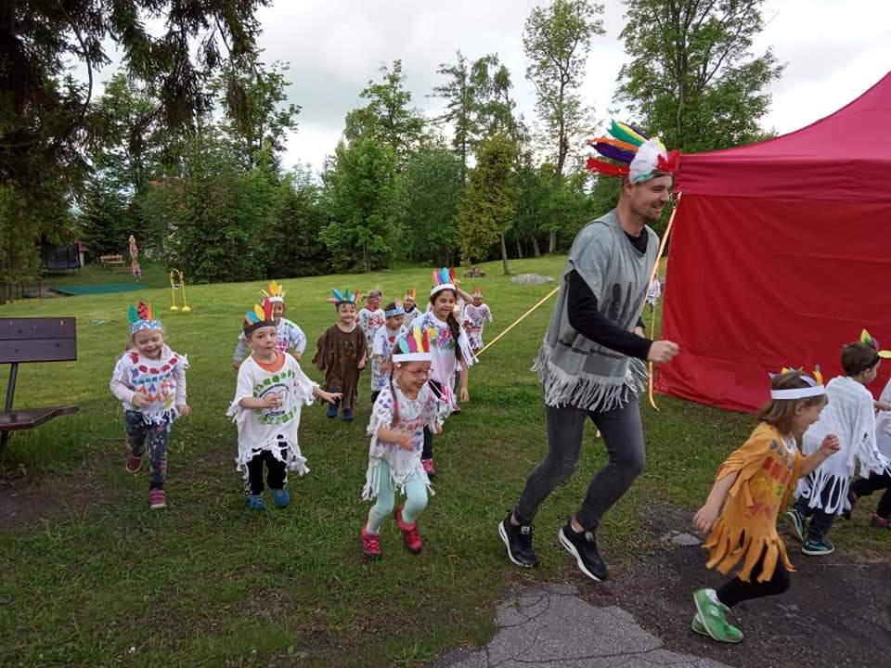
Zažili jsme spousty zábavy..

Slide 7
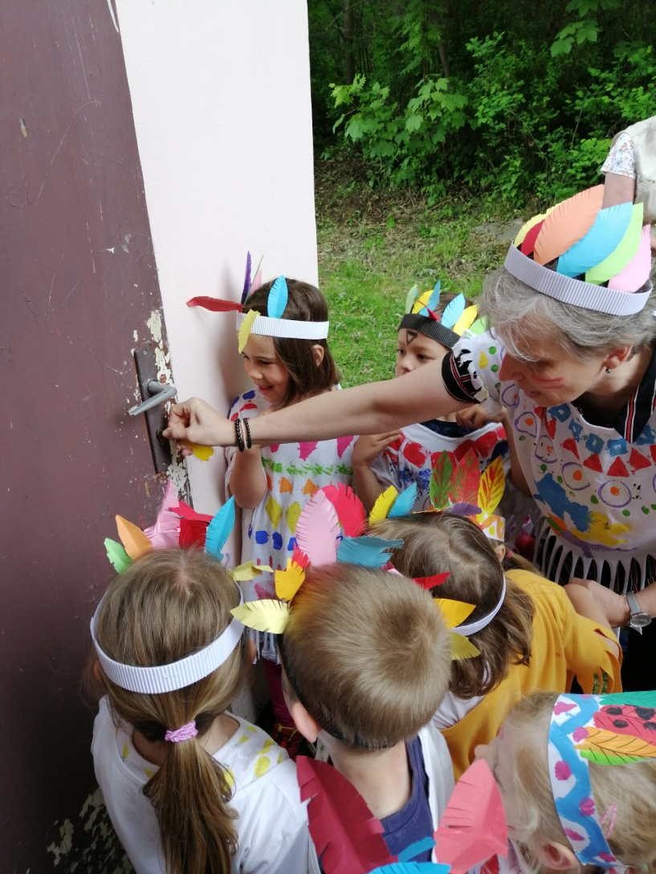
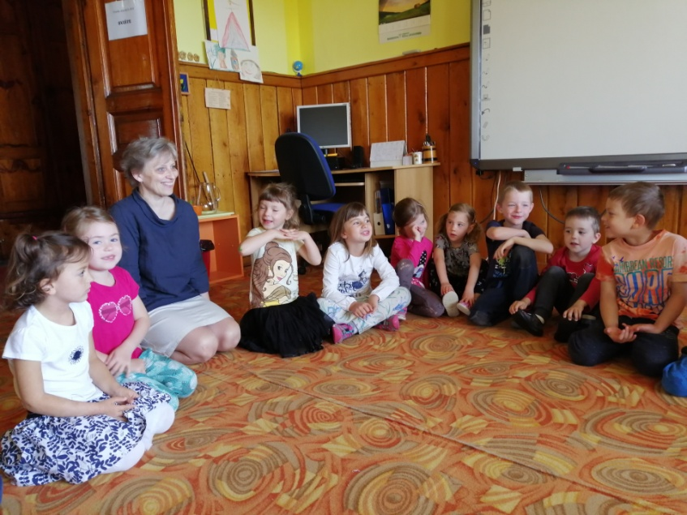
…hodně jsme toho poznali a objevili..

Slide 8
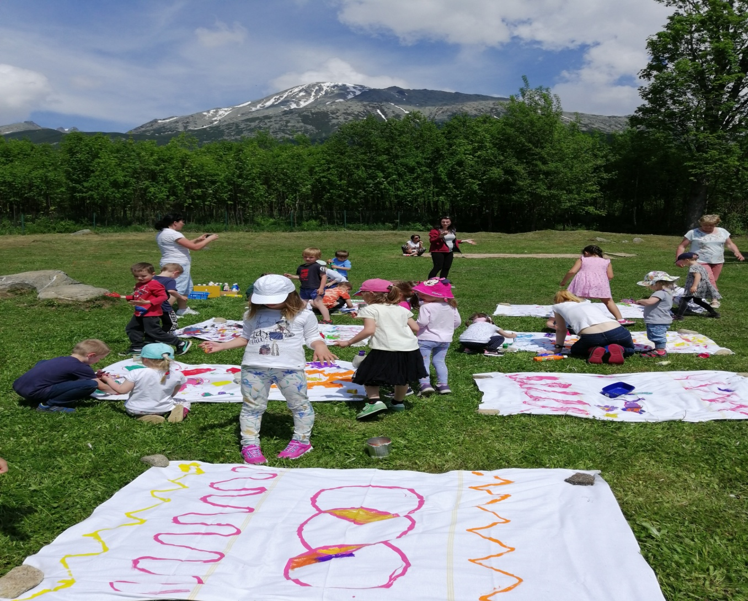
…také jsme tvořili

Slide 9
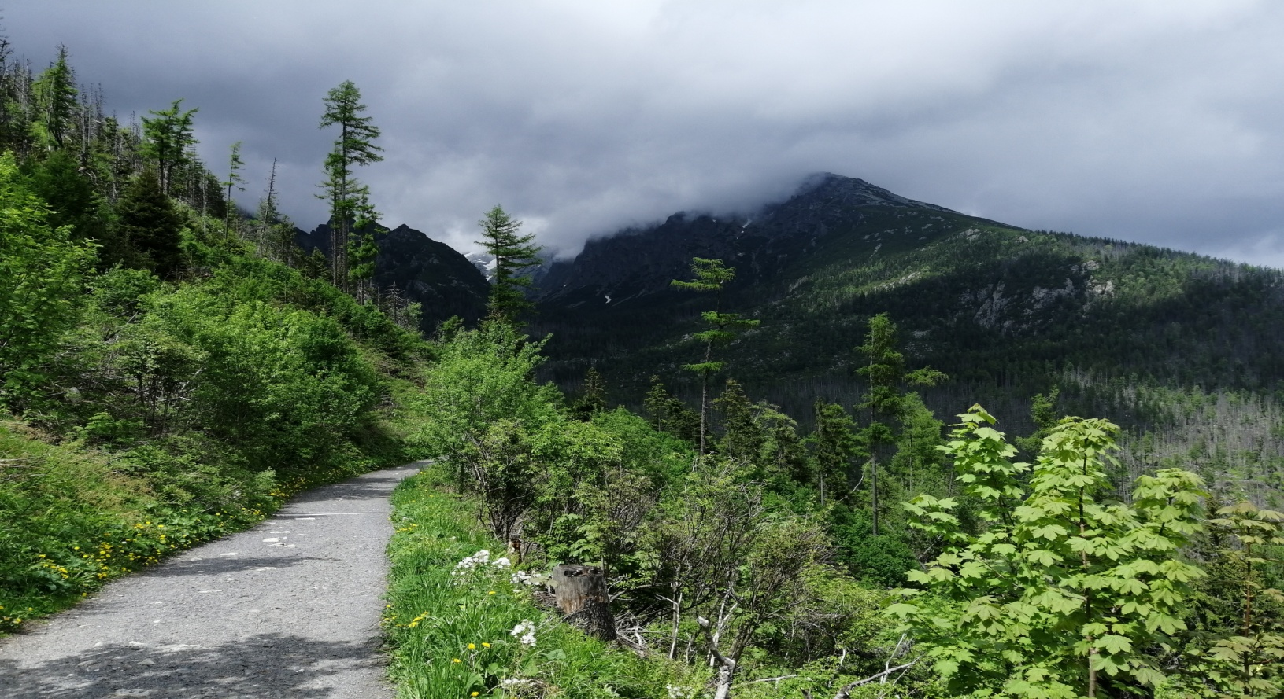
…a výlety do okolí byly taky bezva

